Slide 1
HELPER BOT
TEAM : 위기탈출 넘버원이조
Oh Jae Geun
oon6114@naver.com
010 4903 5051
Kim doo hyeon
kacl2035@gmail.com
010 2185 5120
Shin young joo
eksqlll0@gmail.com
010 2308 8407

Slide 2
CONTENTS
PROJECT OUTLINE
- Name, Period, Purpose
- Market research
- Expected outcomes
PROJECT SCOPE
- Statement of work
-> H/W, S/W
-> testing and stabilization
-> parts list
SYSTEM BUILDING ENVIRONMENT
- H/W build
-> H/W config
- S/W build
-> S/W config
- Build a development environment
-> development language
-> development tool
PROJECT PROMOTION SYSTEM
- Organization chart
- Organizational roles
MANAGEMENT PROCESS PLANNING
- Detailed schedule
-> gantt chart
PROJECT MANAGEMENT
- Project Details
-> flow chart
-> appearance
-> demonstration in action

Slide 3

PROJECT OUTLINE
Name
Period
Purpose
Market research
Expected outcomes

Slide 4
PROJECT OUTLINE (1)
Project name
- 위기상황 발생 시 도움을 주는 로봇 “Helper bot”
Project period
- 2022. 06. 23(목) ~ 2022. 09. 08(목)
Project purpose
- 응급 및 재난 상황 발생 시 패닉과 시야 확보가 어려워 응급 조치와 초기 대응을 하지 못하고, 그로 인해
발생하는 안타까운 상황을 줄이고자 디스플레이를 통해 응급 처치 및 초동 조치 매뉴얼을 띄어 주고
helper bot을 통하여 사람들을 탈출구까지 안전하게 이동할 수 있도록 도와줌.

Slide 5
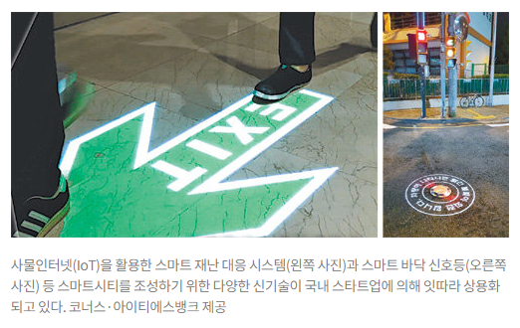
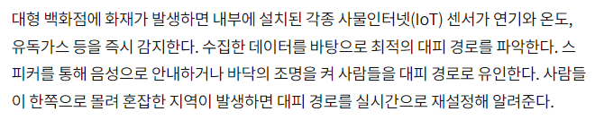
PROJECT OUTLINE (2)
Market research
※ 출처 : https://www.donga.com/news/Economy/article/all/20171031/87033751/1

Slide 6
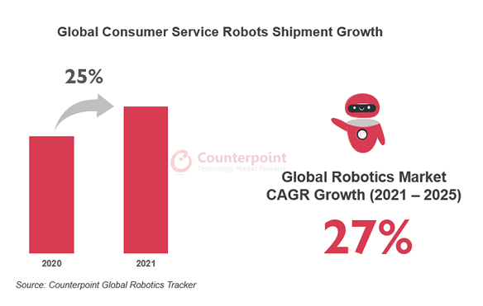
PROJECT OUTLINE (3)
Expected outcomes
“빠르게 성장하는 로봇 시장에 맞추어
서비스 로봇에 재난 IOT 기능(탈출구 안내,
길 밝히기, 응급 처치 매뉴얼 제공 등)을 추가
탑재한다면 서비스 뿐만이 아닌 구조가 가능한
로봇으로 보다 생산적이고 효과적인 가치를
창출 할 수 있을 것으로 예상.”
※ 출처 : http://news.bizwatch.co.kr/article/industry/2022/08/17/0022

Slide 7

PROJECT SCOPE
Statement of work
-> H/W, S/W
-> testing and stabilization
-> parts list

Slide 8
PROJECT SCOPE (1)
Statement of work
1. H/W 개발
업 무
업 무 범 위
Raspberry Pi 4B (ROS, Lidar, IMU Sensor control)
Arduino Uno 사용 (Motor control)
L298N module (Motor control)
Robot
CCTV
Raspberry Pi 4B (LCD, Flame Sensor control, Web CAM)

Slide 9
PROJECT SCOPE (2)
Statement of work
2-1. S/W 개발
업 무
업 무 범 위
Ubuntu 18.04
ROS(melodic)
Robot
Raspbian
YOLOv5
OpenCV
MJPG
CCTV

Slide 10
PROJECT SCOPE (3)
Statement of work
2-2. S/W 개발
업 무
업 무 범 위
Ubuntu 20.04
Server

Slide 11
PROJECT SCOPE (4)
Statement of work
3. Testing and stabilization
업 무
업 무 범 위
Program Debugging
H/W
S/W

Slide 12














Slide 13









Slide 14







Slide 15



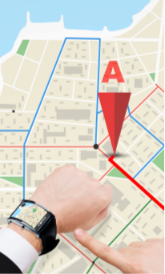







Slide 16






Slide 17




Slide 18



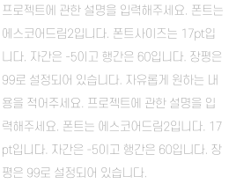


Slide 19
PROJECT OUTLINE
Name
Period
Purpose
Market research
Expected outcomes

Slide 20





